Slide 1
মূলগ্রাম মাধ্যমিক বিদ্যালেয়র
পক্ষ থেকে সবাইকে অনলাইন ক্লাসে
সবাইকে স্বাগতম
This Photo by Unknown Author is licensed under CC BY

Slide 2
শিক্ষক পরিচিতি
নামঃ মোঃ কামরুজ্জামান
সহকারী শিক্ষক ( সামাজিক বিজ্ঞান)
মূলগ্রাম মাধ্যমিক বিদ্যালয়
কেশবপুর, যশোর।
মোবাইল নং-০১৭১৪৬৬৯৭১৫
tulumukta.kes@gmail.com

Slide 3
বিষয়ঃ অর্থনীতি
নবম / দশম শ্রেণি
প্রথম অধ্যায়
আজেকর পাঠঃ অর্থনীতির ধারণা

Slide 4
অর্থনীতির ধারণা

Slide 5
অর্থনীতির সংজ্ঞা

Slide 6
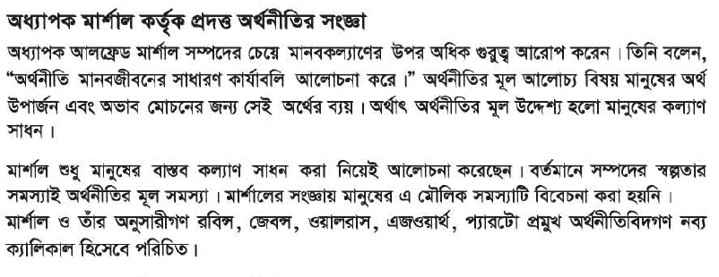
অর্থনীতির সংজ্ঞা

Slide 7
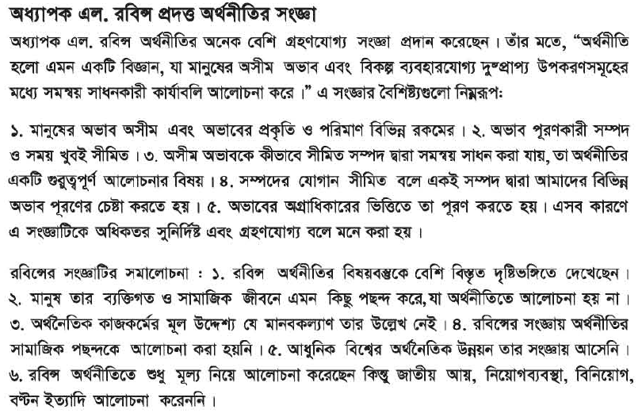
অর্থনীতির সংজ্ঞা

Slide 8
বাড়ির কাজ
বিভিন্ন অর্থনীতিবীদদের সংজ্ঞা লিখে আনবে ?

Slide 9
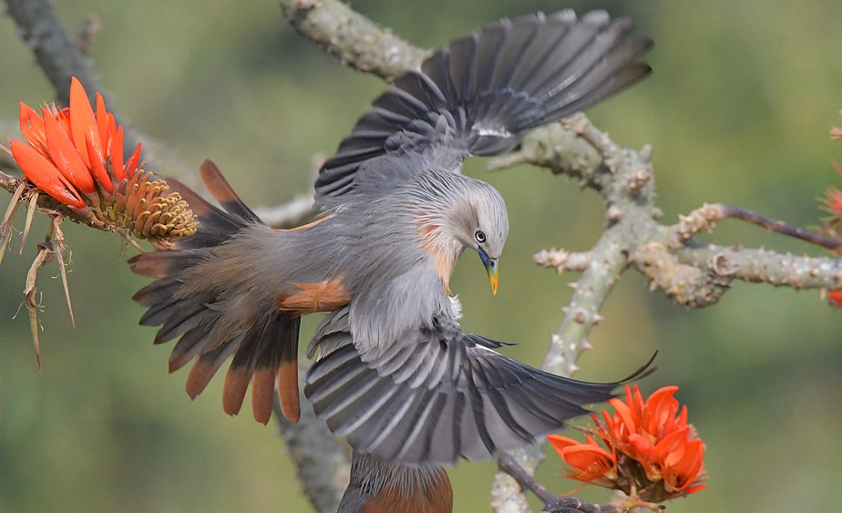
ধন্যবাদ
This Photo by Unknown Author is licensed under CC BY-SA

